Slide 1
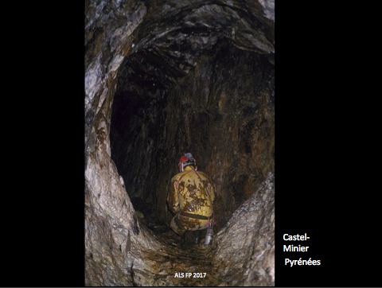

Slide 2
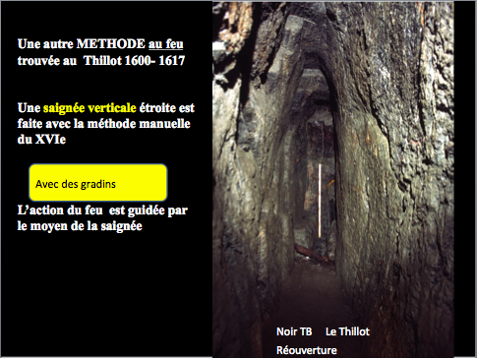

Slide 3
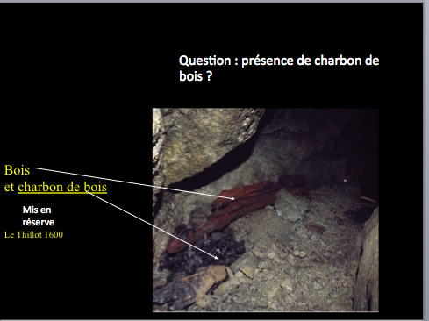
Notes:
during the discovery we found wood and charcoal near the working face used together for firesetting

Slide 4
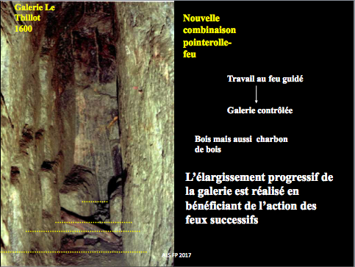
Notes:
here the details of the working-face the principe is a progressive widening from the working-face

Slide 5
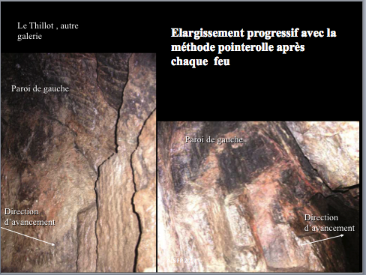
Notes:
two pictures of progressives lateral steps on the walls

Slide 6
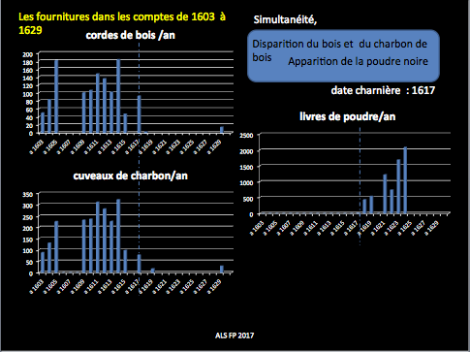

Slide 7
Recherche en cours
Les techniques antérieures

Slide 8
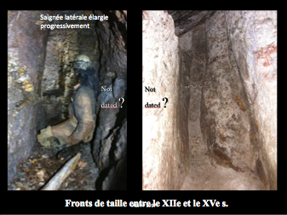
Notes:
Some traces and working faces are of great interest but the study of these galleries requires good reference for dating the period This data is often unknown

Slide 9
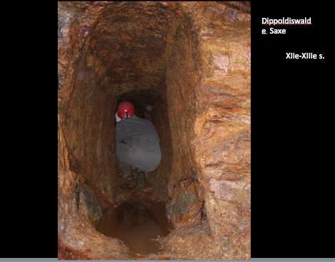

Slide 10
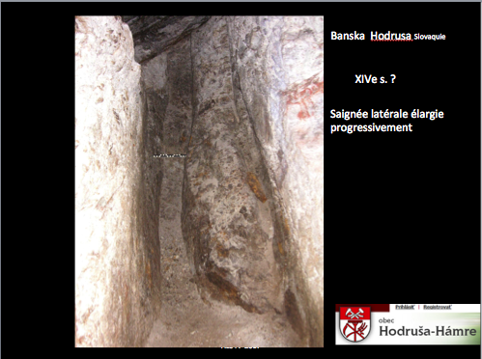

Slide 11
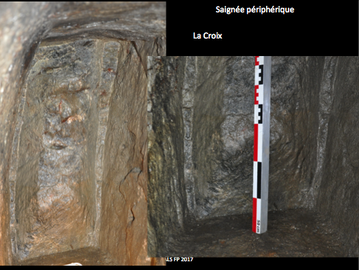

Slide 12
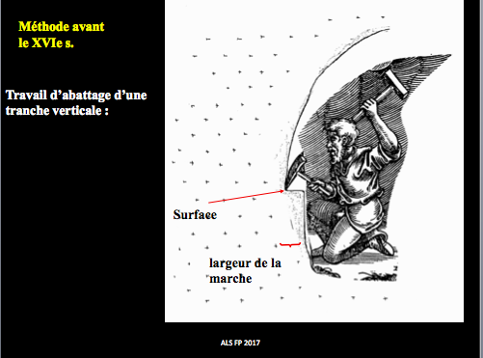
Notes:
Is it possible that work at the working facewas made of the cutting of a single working step realized from the top towards the ground

Slide 13
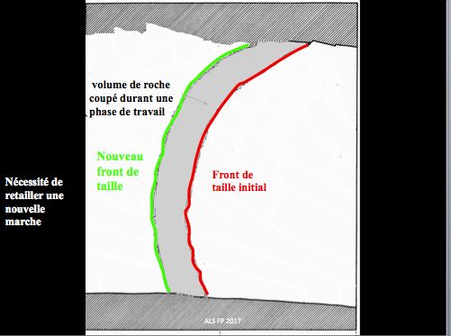
Notes:
at the end of each phase of work the working step is not conserved and disappears the miner must create a new step

Slide 14
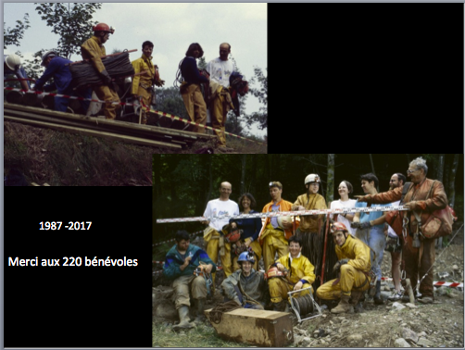

Slide 15
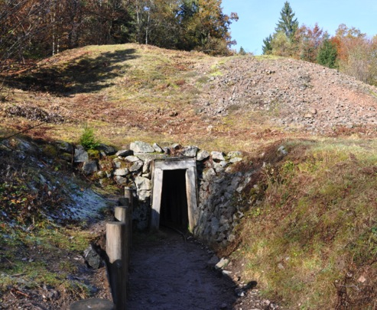
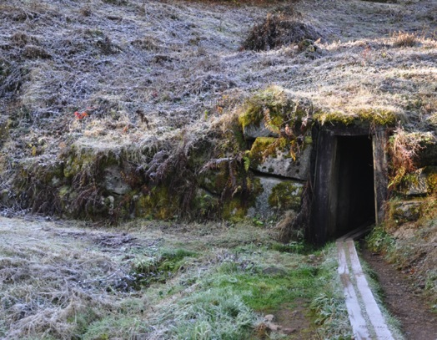
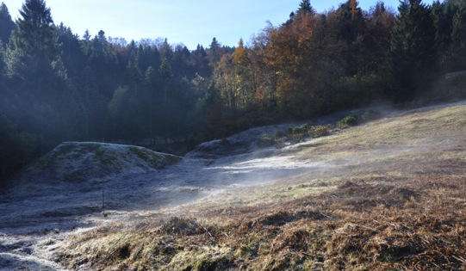
2017
un patrimoine valorisé

Slide 16
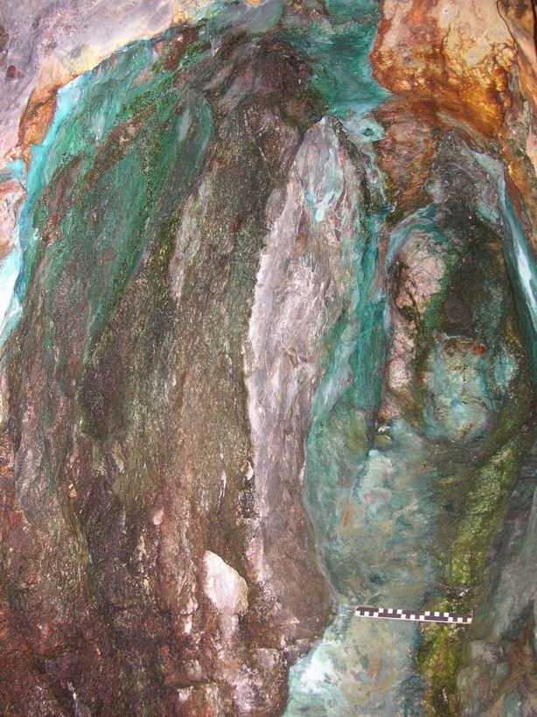
Mine de cuivre de l’Age du Bronze Alpes Oisans

Slide 18
Sur le quart Nord-Est de la carte géologique Giromagny le bâti épars du hameau les Mines repose sur des roches associées aux granites, principalement des diorites et des syénodiorites, ainsi que des arkoses, grauwackes, pélites ou tufs du Viséen; çà et là émergent quelques pointements de granites des ballons ou de microgranite. Des dépôts glaciaires essentiellement morainiques sont également présents mais affectent peu la zone minière connue. Le relief de ce secteur est marqué par un substratum hercynien en roches dures, rarement affleurantes, car souvent masquées naturellement (éboulis de pentes, blocs, humus en couvert forestier) ou par des aménagements anthropiques de diverse nature liés aux travaux miniers : anciennes cultures, étangs, haldes, etc.
Mines et travaux de recherche sont disséminées dans un rayon de deux kilomètres autour de la Tête du Midi, en un ensemble filonien hydrothermal à molybdène et cuivre ramifié dont l’orientation générale est N 135 - N 140° selon un pendage Sud-Ouest compris entre 20 et 70°. Les filonnets siliceux de puissance variable sont minéralisés en molybdénite, chalcopyrite, pyrite et divers minerais de cuivre (bornite, chalcosine, etc.). De grands accidents décrochant (failles) orientés N 50 - N 60° avec un pendage Nord-Ouest d’environ 60°, affectent la zone filonienne côté Thillot, plus particulièrement les réseaux dits de Saint-Henry et de Saint-Charles, ainsi que les filonnets côté Château Lambert. La carte géologique Giromagny présente 2 indices minéralisés : n° 52, filonnets du Thillot - Les Mines ; n° 51, filonnets de Château Lambert, et le Mémoire du BRGM n° 87 reprend les 6 principaux filons métallifères localisés par Raguin et Jacqmin en 1946.

